Slide 1

حل نظام من معادلتين خطيتين بيانياً
المفردات
الآن
فيما سبق
1 ) نظام من معادلتين
2 ) النظام المتسق
3 ) النظام المستقل
4 ) النظام غير المستقل
5 ) النظام غير المتسق
1 ) أتعرف عدد حلول نظام مكون من معادلتين خطيتين
2 ) أحل نظاماً مكوناً من معادلتين خطيتين بيانياً
درست التمثيل البياني للمعادلات الخطية

Slide 2

ماذا أعرف ؟ | ماذا أريد أن أعرف ؟ | ماذا تعلمت ؟

Slide 3
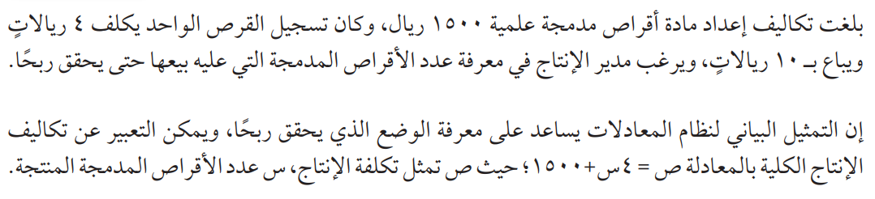


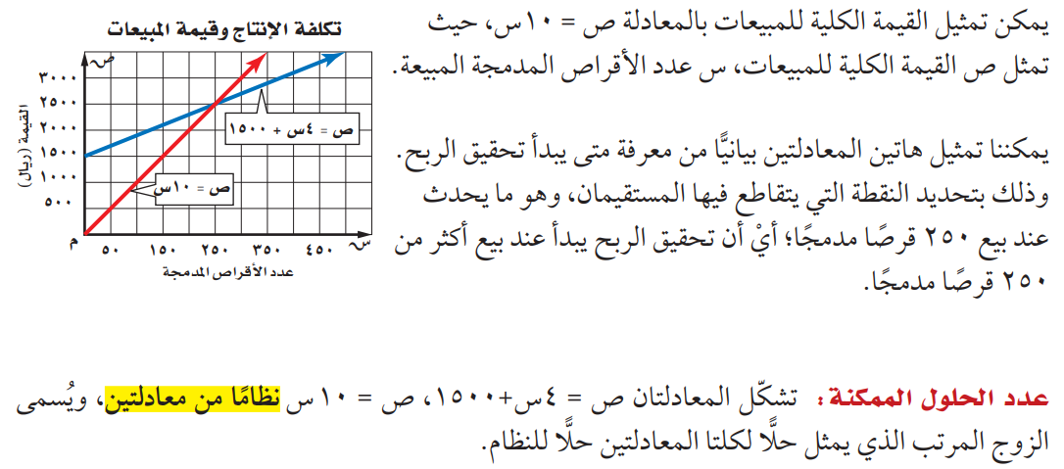

Slide 4
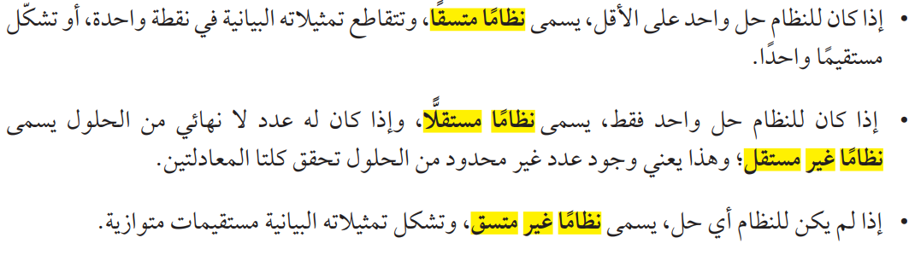

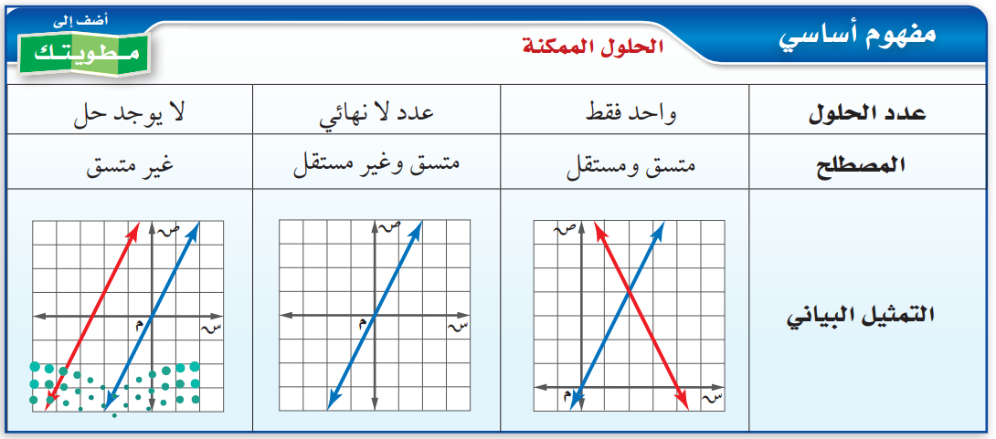

Slide 5



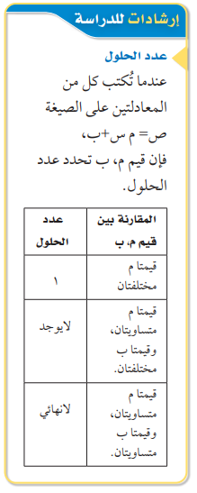
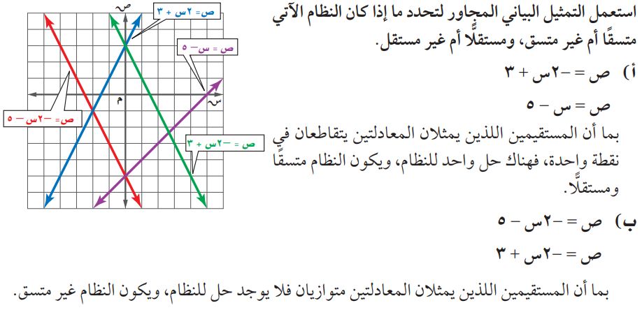
مثال 1

Slide 6

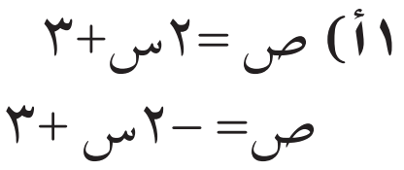
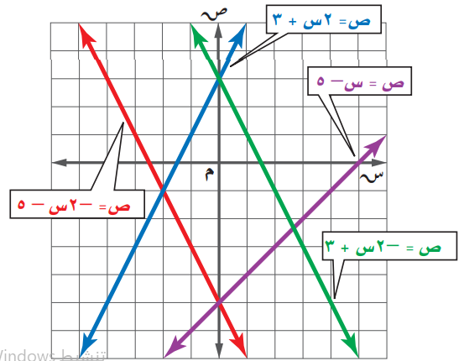

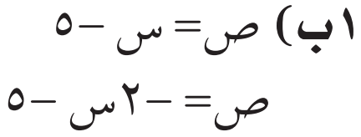
تحقق من فهمك

Slide 7


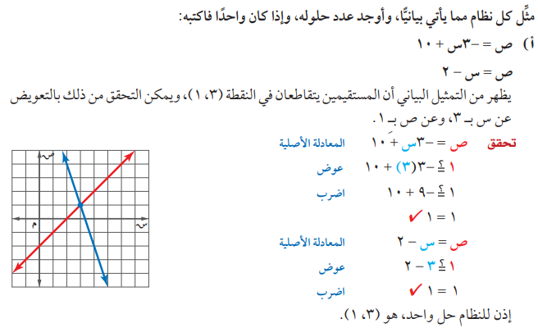
مثال 2

Slide 8
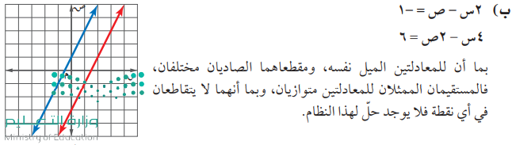
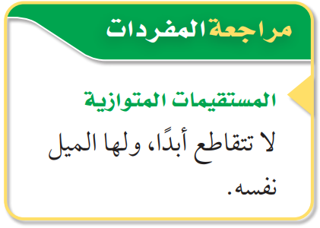
مثال 2

Slide 9

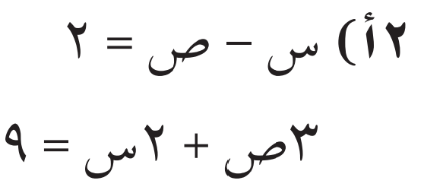
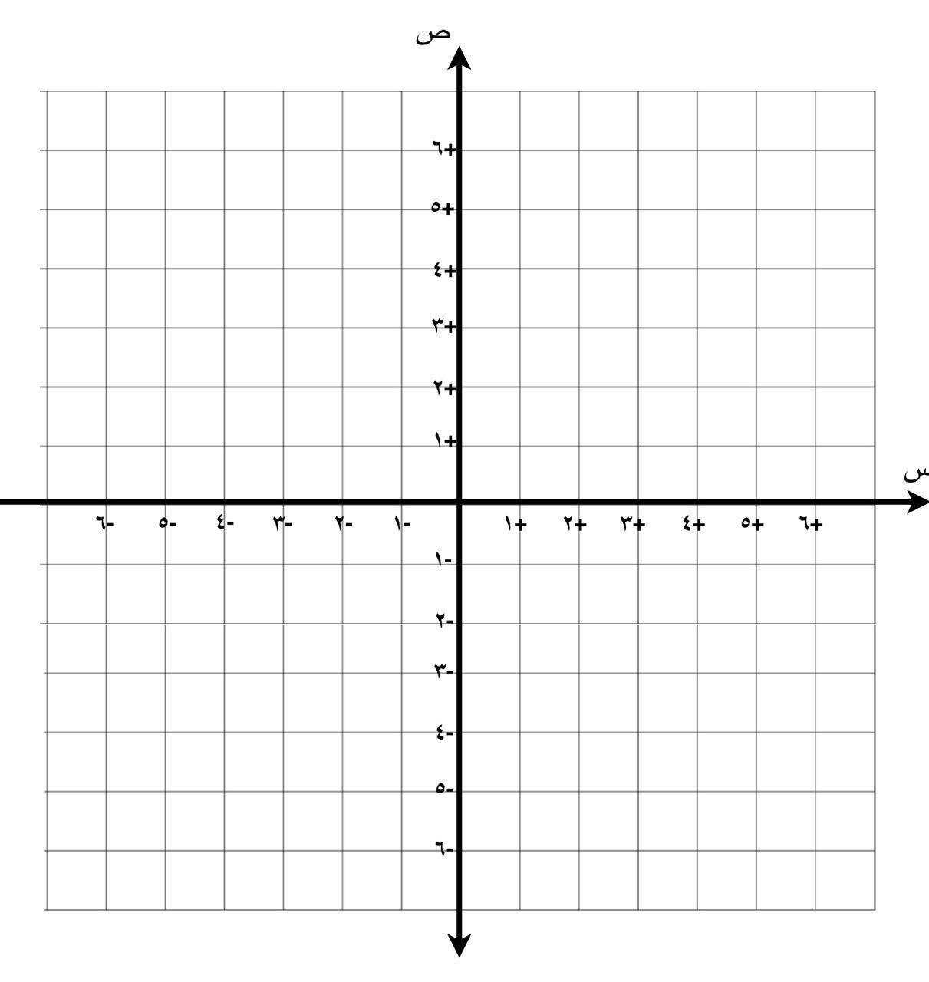
تحقق من فهمك

Slide 10
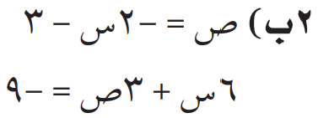
تحقق من فهمك

Slide 11


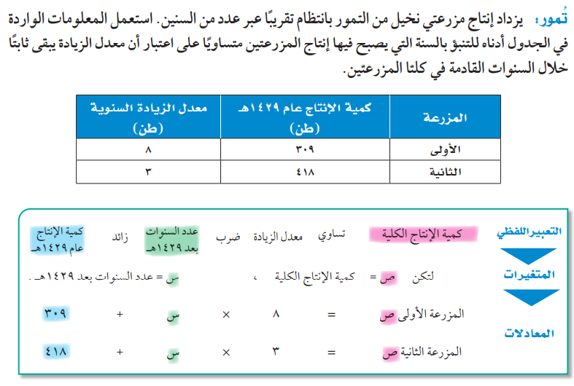

مثال 3 من واقع الحياة

Slide 12
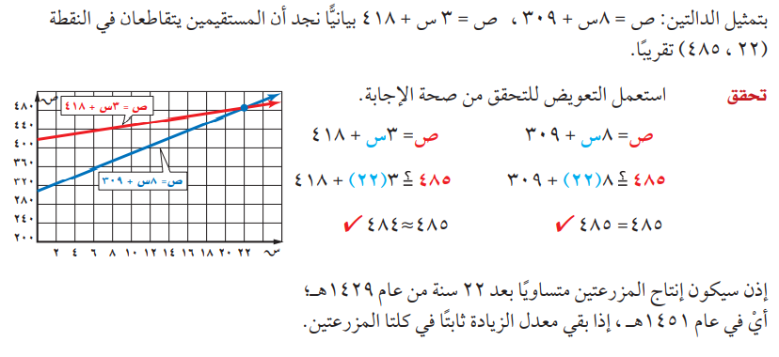
مثال 3 من واقع الحياة

Slide 13

3 ) ساعات : يرغب كل من محمود ورائد في شراء ساعة يدوية ،
فإذا كان مع محمود 14 ريالاً , ويوفر 10 ريالات في الأسبوع ،
ومع رائد 26 ريالاً ويوفر 7 ريالات في الأسبوع ،
فبعد كم أسبوع يصبح معهما المبلغ نفسه ؟
................................................................................................................................................................................................................................................................................................................................................................................................................................................................................................................................................................................
تحقق من فهمك

Slide 14


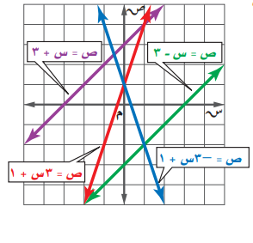
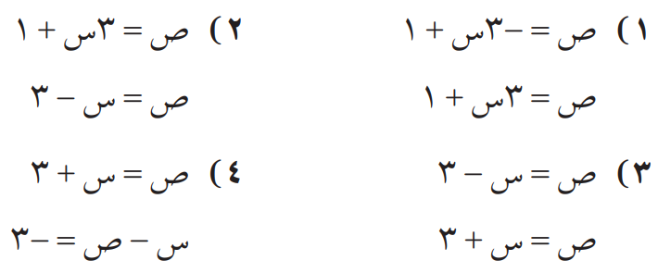
تأكد

Slide 15
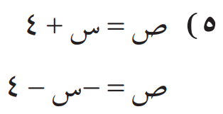


Slide 16
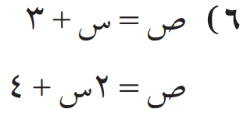

Slide 17
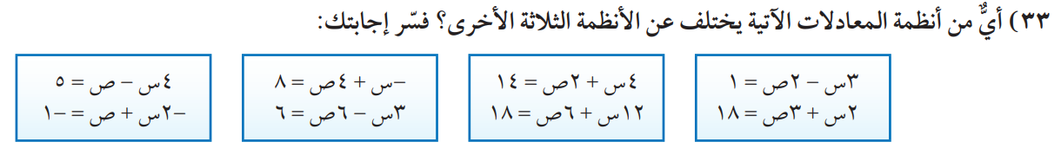

مهارات التفكير العليا

Slide 18

الواجب
بمنصة مدرستي
تصميم
أ. عثمان الربيعي
@uthman20191
موقع رفعة التعليمية

